Slide 1

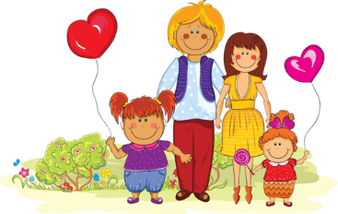
Я досліджую світ
Сьогодні
Урок
№80-81
Родинне дерево

Slide 2

Сьогодні
04.04.2022
Вправа «Синоптик».
Яка зараз пора року?
Який місяць?
Яке число?

Slide 3
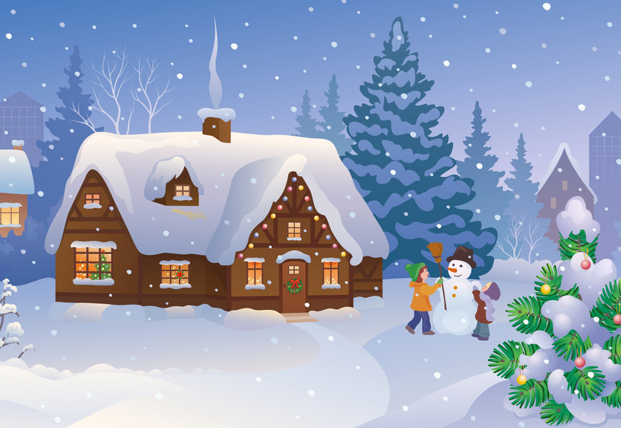
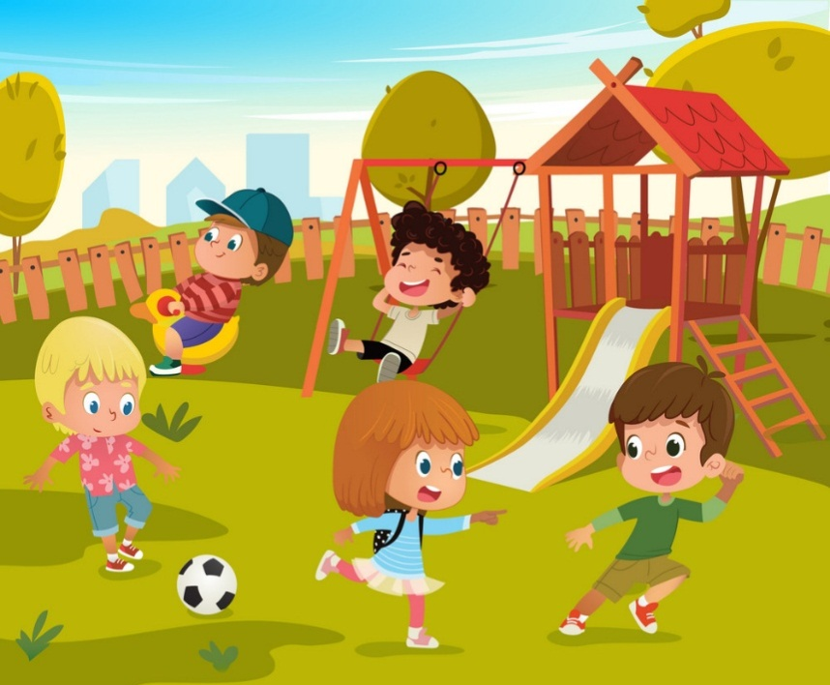
Сьогодні
04.04.2022
Вправа «Синоптик».
Тепло чи холодно надворі?
Який стан неба?
Яка температура повітря?
Чи були протягом дня опади?

Slide 4


Slide 5
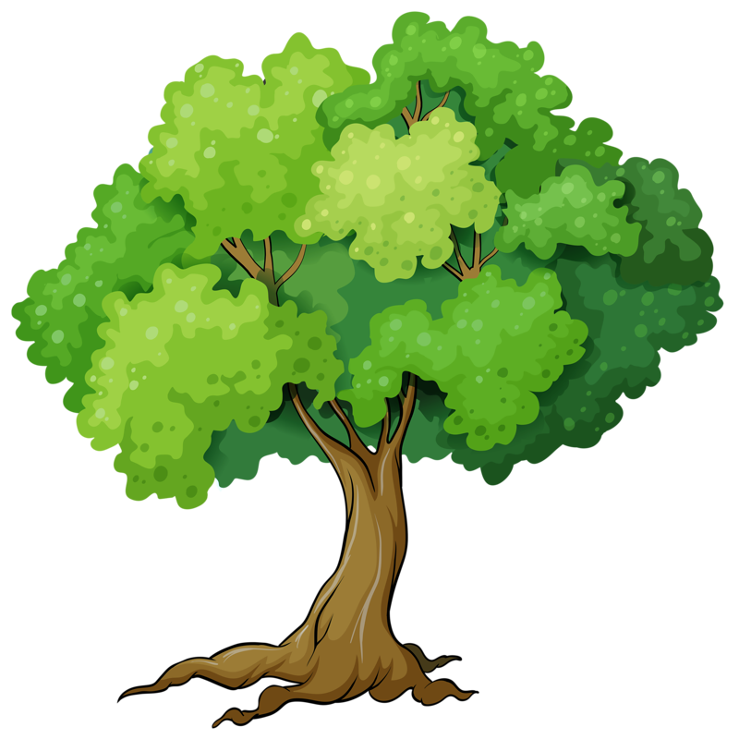
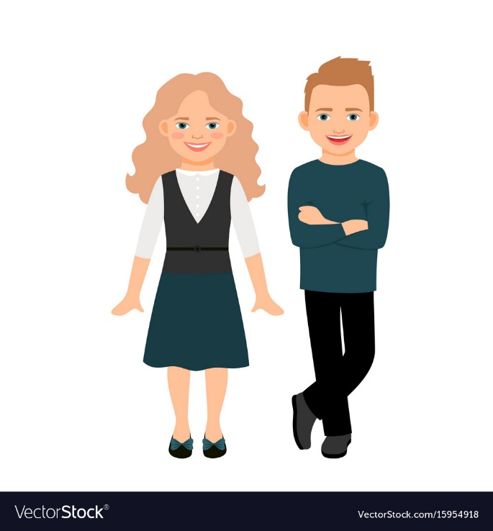
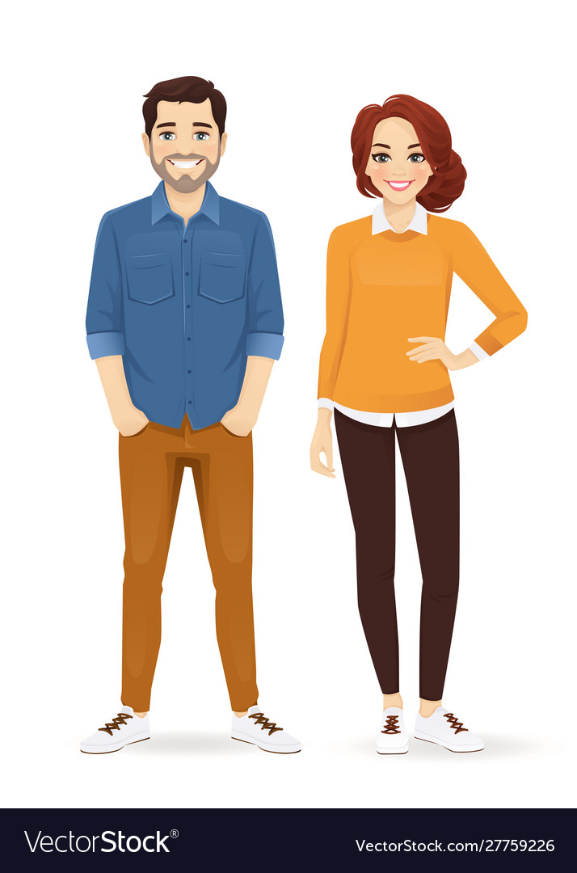
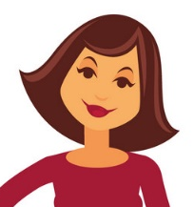

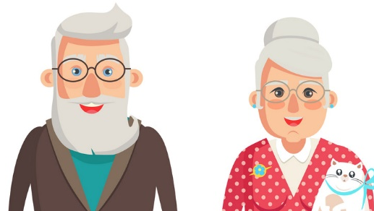
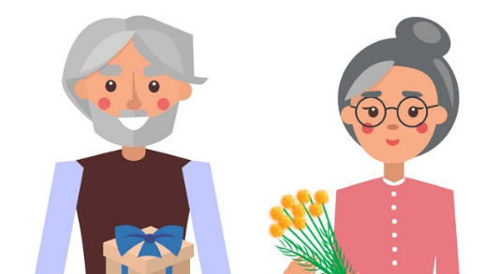
Сьогодні
04.04.2022
Розглянь родинне дерево.
Я
сестричка
братик
дядько
мама
тато
тітка
Підручник.
Сторінка
68
дідусь та бабуся
дідусь та бабуся

Slide 6
Сьогодні
04.04.2022
Словничок.
Скільки поколінь у вашій родині? Назвіть цих людей.
Покоління — родичі різного віку, що живуть в один час. Наприклад, від бабусі й дідуся до онуків.
Рід — усі рідні люди, родичі, родина, рідня.
Предки — старші родичі, зазвичай старіші за дідуся і бабусю.
Підручник.
Сторінка
68

Slide 7
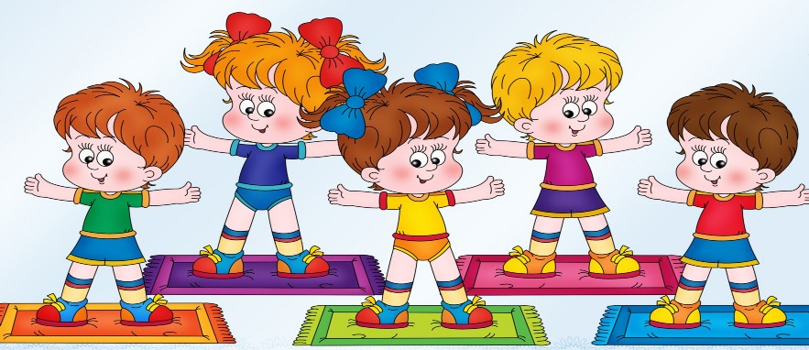
Сьогодні
04.04.2022
Рухлива вправа.

Slide 8
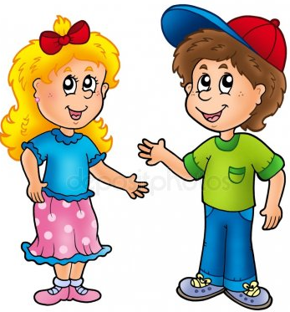
Сьогодні
04.04.2022
Чи знаєте ви, як називають рідного брата вашого тата, маму вашої мами, сина маминої сестри, батька вашого діда?
Підручник.
Сторінка
69

Slide 9
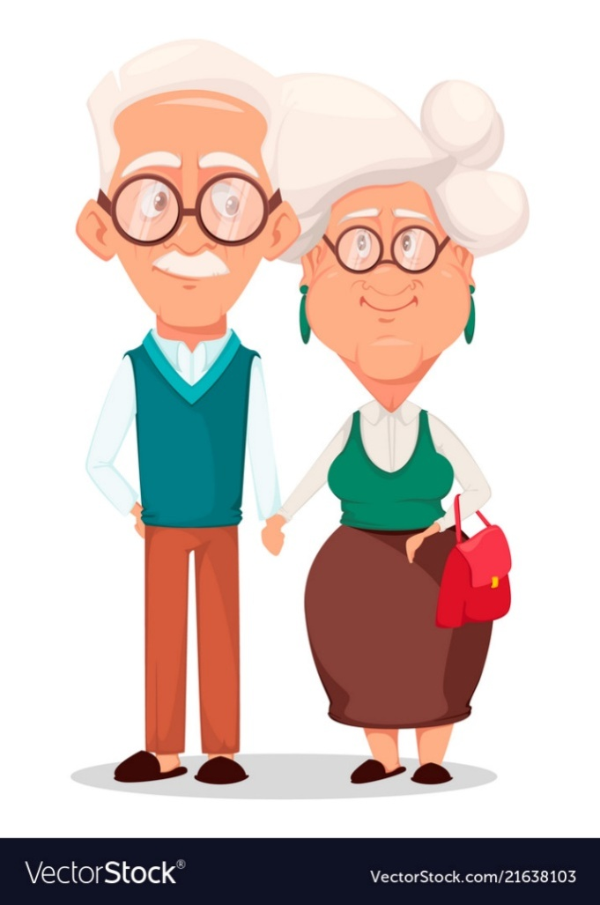

Сьогодні
04.04.2022
Відгадай загадки Жанни Вовк. Упиши відгадки.
Ще голубонька рідненька –
Добра, мила і старенька.
Я ніколи не журюся,
Бо у мене є …
Сивий, мудрий і поважний.
Заклопотаний, відважний.
Всього я в житті навчусь,
Бо зі мною – мій …
дідусь
бабуся
дідусь
Зошит.
Сторінка
51

Slide 10
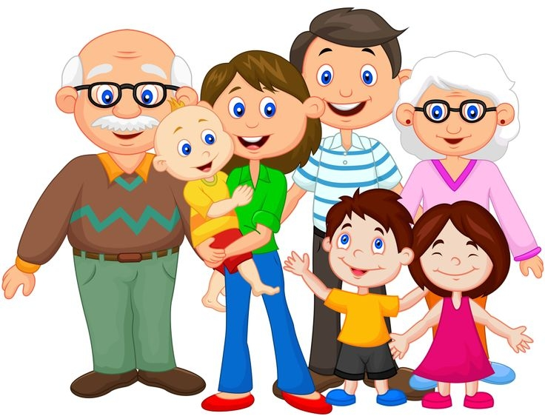
Сьогодні
04.04.2022
Висновок.
Підручник.
Сторінка
69

Slide 11
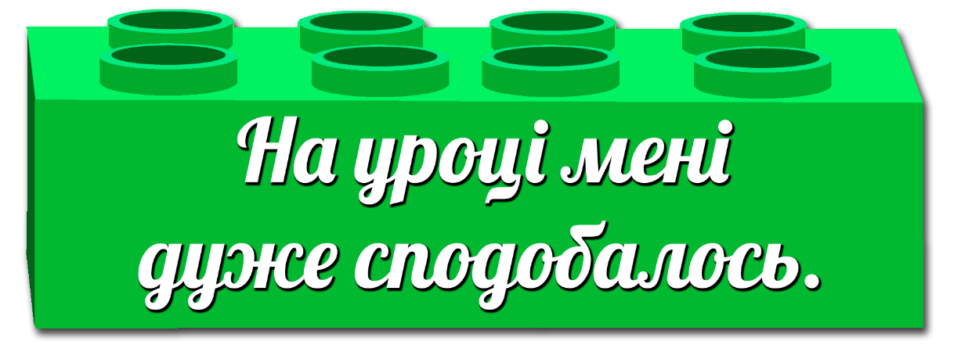
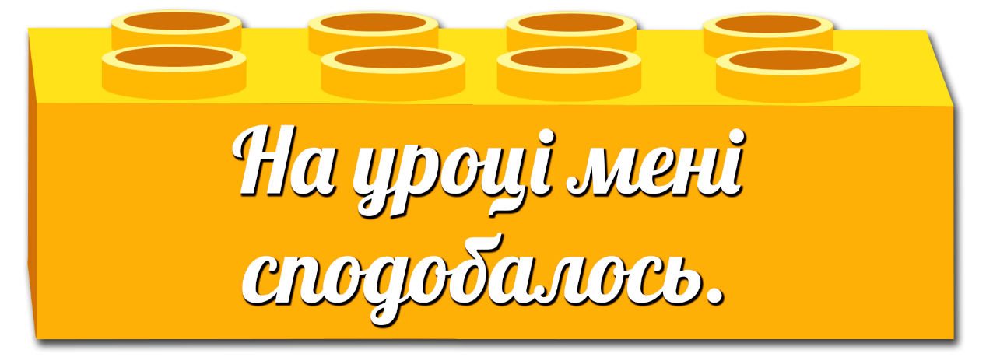
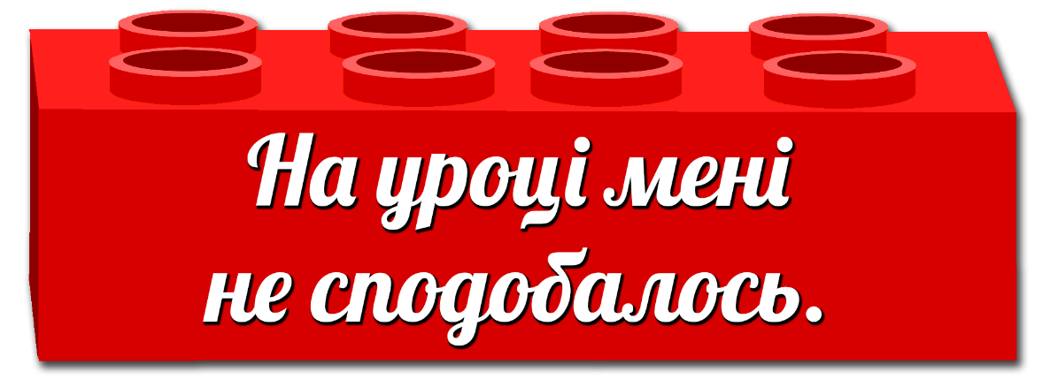
Сьогодні
04.04.2022
Рефлексія. Оберіть відповідну цеглинку лего...

